Slide 1
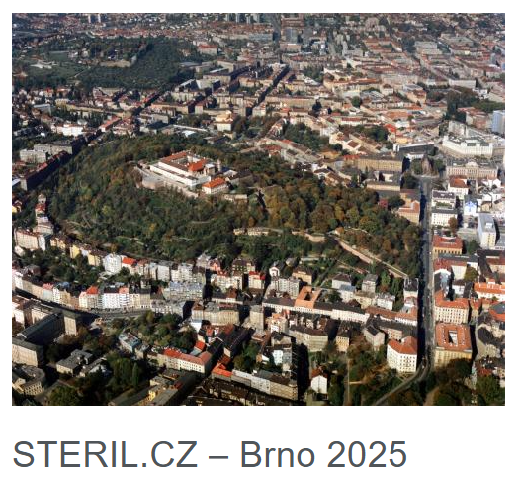

Mikrobiálne osídlenie pracoviska
Mgr. Michal Adamišin, PhD., MPH
Nemocničný hygienik – verejný zdravotník

Slide 2
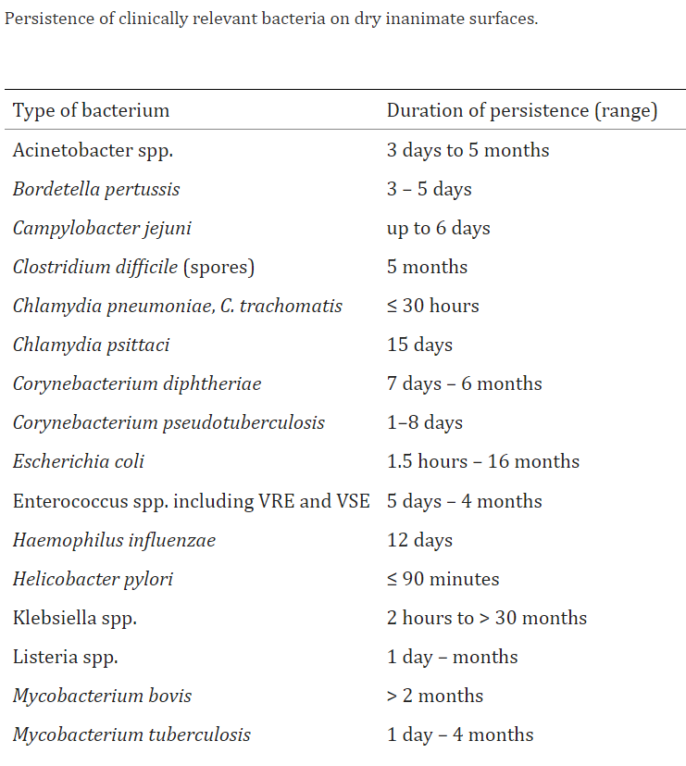
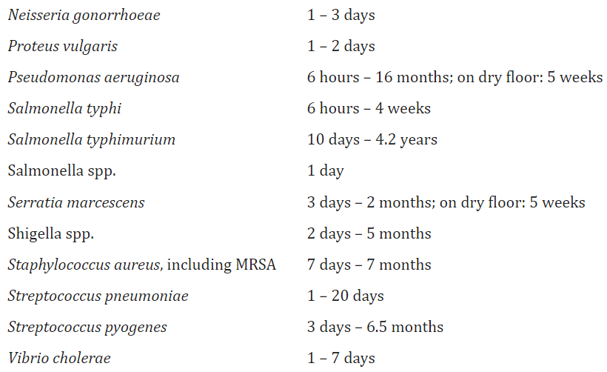
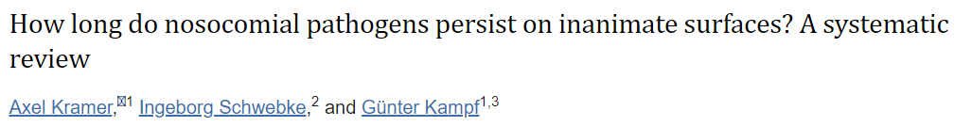

Slide 3
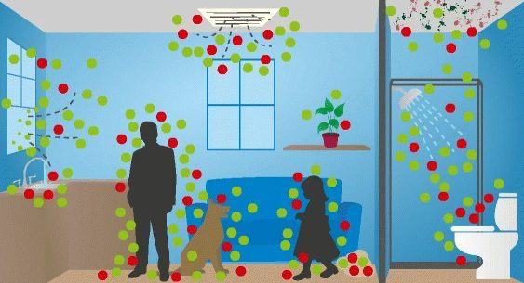

Slide 4
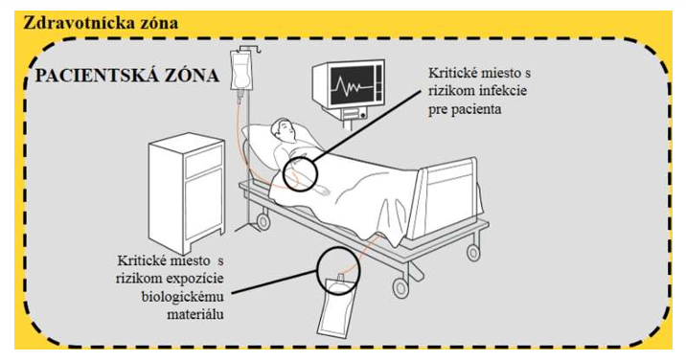

Slide 5
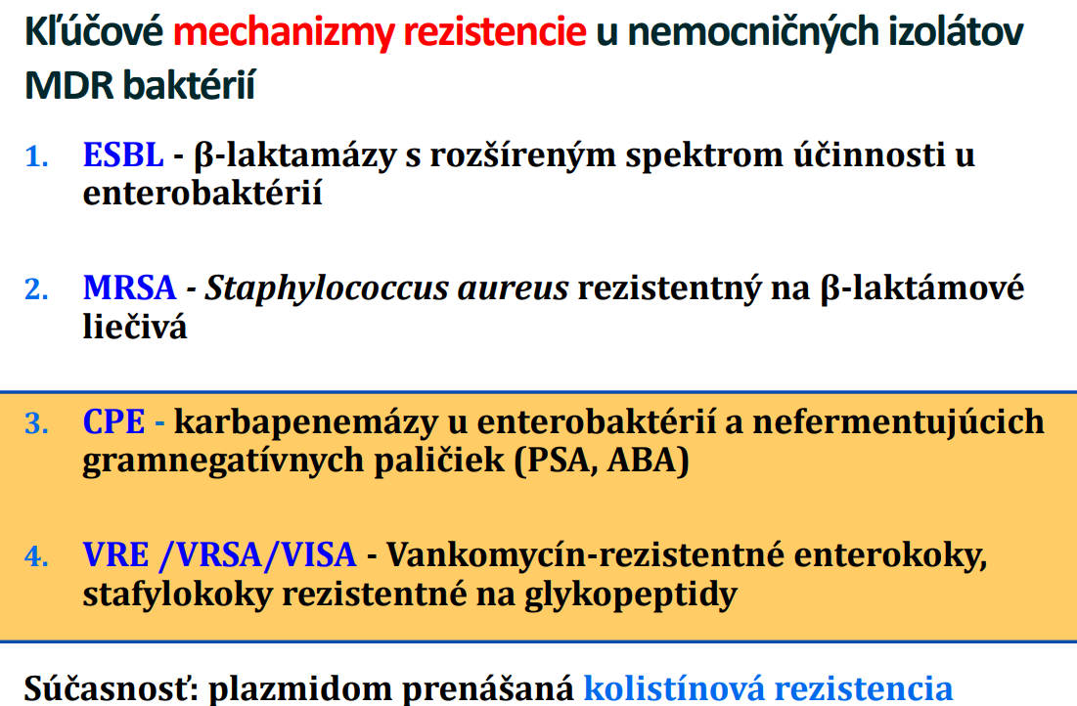
CDI – Clostridioides difficile

Slide 6
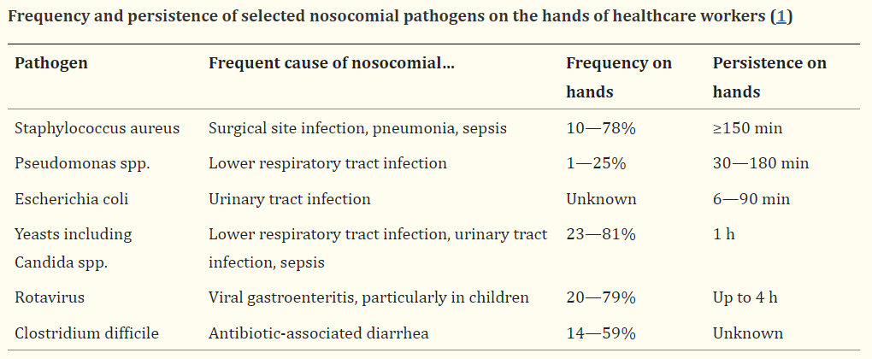


Slide 7
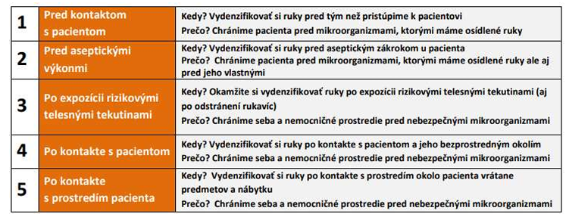
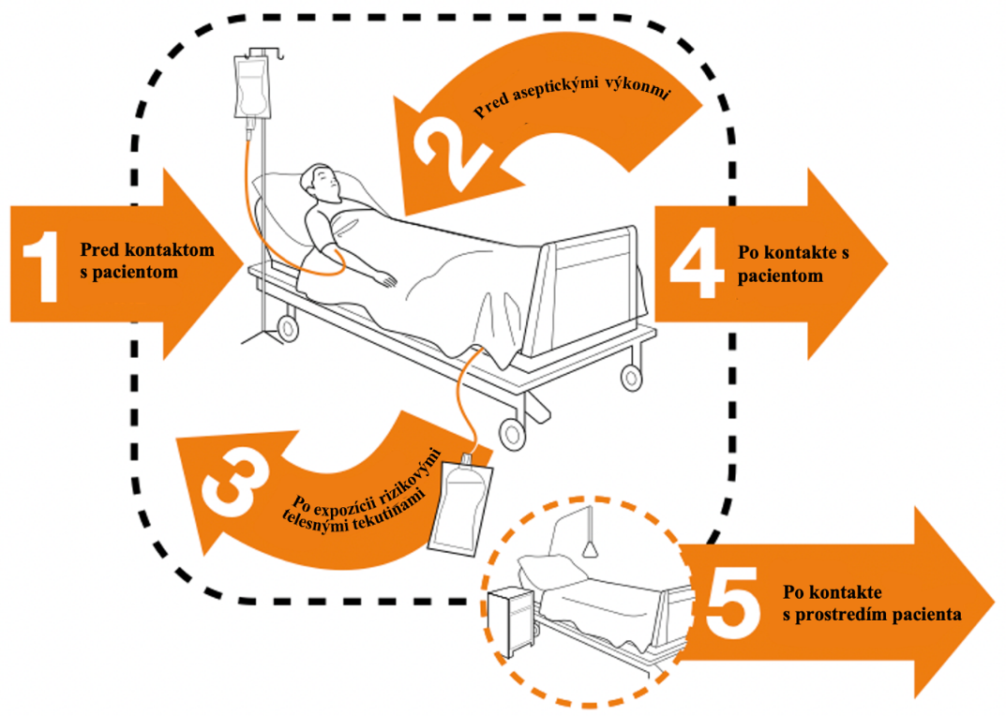

Slide 8
Výskyt mikroorganizmov, 2024
Materiály horných dýchacích ciest
Patogén rod | Patogén druh | Počet kmeňov
Acinetobacter | baumannii | 38
Acinetobacter | sp. | 2
Citrobacter | freundii | 8
Enterobacter | hormaechei | 157
Enterobacter | sp. | 16
Escherichia | coli | 215
Haemophilus | influenzae | 183
Klebsiella | oxytoca | 81
Klebsiella | pneumoniae | 211
Moraxella | catarrhalis | 258
Staphylococcus | aureus | 1131
Streptococcus | agalactiae | 11
Streptococcus | dysgalactiae | 20
Streptococcus | pneumoniae | 2
Streptococcus | pyogenes | 96

Slide 9
Výskyt mikroorganizmov, 2024
Materiály dolných dýchacích ciest
Patogén rod | Patogén druh | Počet kmeňov
Acinetobacter | baumannii | 3
Citrobacter | freundii | 1
Enterobacter | hormaechei | 21
Enterobacter | sp. | 1
Enterococcus | faecalis | 1
Escherichia | coli | 17
Haemophilus | influenzae | 43
Klebsiella | oxytoca | 10
Klebsiella | pneumoniae | 32
Moraxella | catarrhalis | 42
Pseudomonas | aeruginosa | 84
Staphylococcus | aureus | 111
Stenotropomonas | maltophilia | 34
Streptococcus | agalactiae | 1
Streptococcus | pneumoniae | 1

Slide 10
Výskyt mikroorganizmov, 2024
Materiály močových ciest
Patogén rod | Patogén druh | Počet kmeňov
Acinetobacter | sp. | 1
Citrobacter | freundii | 3
Citrobacter | Koseri | 2
Enterobacter | hormaechei | 18
Enterobacter | sp. | 3
Enterococcus | faecalis | 130
Enterococcus | faecium | 16
Escherichia | coli | 148
Klebsiella | oxytoca | 26
Klebsiella | pneumoniae | 55
Morganella | morganii | 7
Proteus | mirabilis | 15
Pseudomonas | aeruginosa | 57
Staphylococcus | aureus | 4
Streptococcus | agalactiae | 5

Slide 11
Výskyt mikroorganizmov, 2024
Materiály z rán
Patogén rod | Patogén druh | Počet kmeňov
Enterobacter | hormaechei | 11
Enterococcus | faecalis | 23
Enterococcus | faecium | 3
Escherichia | coli | 51
Klebsiella | pneumoniae | 11
Morganella | morganii | 1
Proteus | mirabilis | 5
Pseudomonas | aeruginosa | 23
Staphylococcus | aureus | 136
Streptococcus | agalactiae | 1
Streptococcus | dysgalactiae | 2
Streptococcus | pyogenes | 45

Slide 12
Výskyt mikroorganizmov, 2024
Hemokultúry
Patogén rod | Patogén druh | Počet kmeňov
Acinetobacter | johnsonii | 1
Acinetobacter | lwoffii | 1
Acinetobacter | soli | 1
Actinomyces | oris | 1
Bacillus | cereus | 3
Bacillus | licheniformis | 1
Brevibacterium | luteolum | 1
Campylobacter | ureolyticus | 1
Corynebacterium | lipophiloflavum | 1
Corynebacterium | tuberculostearicum | 1
Enterobacter | hormaechei | 11
Enterococcus | faecalis | 2
Enterococcus | faecium | 3
Escherichia | coli | 28
Fusobacterium | nucleatum | 1
Grampozitívne | koky | 1
Klebsiella | oxytoca | 4
Klebsiella | pneumoniae | 13
Klebsiella | variicola | 1
Micrococcus | luteus | 15
Morganella | morganii | 1
Hemokultúry
Patogén rod | Patogén druh | Počet kmeňov
Porphyromonas | somerae | 1
Prevotella | bergensis | 1
Pseudomonas | aeruginosa | 7
Pseudomonas | monteilii | 1
Salmonella | sp. | 1
Serratia | marcescens | 14
Staphylococcus | aureus | 14
Staphylococcus | borealis | 1
Staphylococcus | capitis | 3
Staphylococcus | caprae | 2
Staphylococcus | epidermidis | 69
Staphylococcus | haemolyticus | 35
Staphylococcus | hominis | 27
Staphylococcus | pasteuri | 2
Staphylococcus | warneri | 5
Stenotrophomonas | maltophilia | 1
Streptococcus | intermedius | 2
Streptococcus | mitis_oralis | 5
Streptococcus | parasanguinis | 2
Streptococcus | sp. | 1
Streptococcus | vestibularis | 2

Slide 13
Výskyt mikroorganizmov, 2024
Materiály z oka
Patogén rod | Patogén druh | Počet kmeňov
Corynebacterium | macginleyi | 4
Escherichia | coli | 2
Haemophilus | influenzae | 7
Pseudomonas | aeruginosa | 3
Staphylococcus | aureus | 25
Materiály z ucha
Patogén rod | Patogén druh | Počet kmeňov
Enterobacter | hormaechei | 2
Enterococcus | faecalis | 5
Escherichia | coli | 3
Haemophilus | influenzae | 5
Klebsiella | pneumoniae | 1
Pseudomonas | aeruginosa | 9
Staphylococcus | aureus | 10

Slide 14
Výskyt mikroorganizmov, 2024
Likvor
Patogén rod | Patogén druh | Počet kmeňov
Brevundimonas | aurantiaca | 1
Micrococcus | luteus | 1
Sphigomonas | paucimobilis | 1
Staphylococcus | capitis | 1
Staphylococcus | epidermidis | 3
Materiály z pohlavných orgánov
Patogén rod | Patogén druh | Počet kmeňov
Enterobacter | hormaechei | 1
Enterococcus | faecalis | 4
Escherichia | coli + haemolytica | 6+1
Klebsiella | pneumoniae | 5
Proteus | mirabilis | 4
Pseudomonas | aeruginosa | 3
Staphylococcus | aureus | 2

Slide 15
Mikrobiálne osídlenie prostredia 2024
Dátum | Pracovisko | Počet sterov | Počet pozitívnych sterov | Percento pozitívnych sterov | Počet negatívnych sterov |  | Ruky
 |  |  |  |  | Hraničné | Negatívne
8.1.2024 |  | 30 | 0 | 0,0% | 0 | 30
29.1.2024 |  | 15 | 0 | 0,0% | 0 | 15
6.2.2024 |  | 21 | 14 | 66,7% | 0 | 7 | 0/4
6.2.2024 |  | 17 | 4 | 23,5% | 1 | 12 | 0/6
12.3.2024 |  | 21 | 8 | 38,1% | 1 | 12 | 0/1
12.3.2024 |  | 30 | 2 | 6,7% | 0 | 28
13.3.2024 |  | 21 | 2 | 9,5% | 0 | 19
13.3.2024 |  | 6 | 0 | 0,0% | 0 | 6
18.3.2024 |  | 12 | 0 | 0,0% | 1 | 11
27.3.2024 |  | 18 | 0 | 0,0% | 3 | 15
11.6.2024 |  | 27 | 0 | 0,0% | 0 | 27
5.8.2024 |  | 36 | 0 | 0,0% | 0 | 36
5.8.2024 |  | 36 | 0 | 0,0% | 0 | 36
8.8.2024 |  | 12 | 0 | 0,0% | 0 | 12
8.8.2024 |  | 15 | 4 | 26,7% | 0 | 11
21.8.2024 |  | 13 | 12 | 92,3% | 0 | 1
30.10.2024 |  | 32 | 20 | 62,5% | 3 | 9 | 0/1
27.11.2024 |  | 27 | 1 | 3,7% | 2 | 24
27.11.2024 |  | 16 | 2 | 12,5% | 3 | 11
27.11.2024 |  | 13 | 0 | 0,0% | 0 | 13
27.11.2024 |  | 21 | 0 | 0,0% | 0 | 21
27.11.2024 |  | 23 | 4 | 17,4% | 1 | 18
4.12.2024 |  | 24 | 1 | 4,2% | 2 | 21 | 0/1
4.12.2024 |  | 11 | 0 | 0,0% | 0 | 11
 | SVALZ | 497 | 74 | 14,9% | 17 | 406 | 0/13
Počet sterov | 83
Počet pozitívnych sterov | 18
Percento pozitivity | 21,7%
Ruky | 0/10

Slide 16
Mikrobiálne osídlenie prostredia 2024
Dátum | Pracovisko | Počet sterov | Počet pozitívnych sterov | Percento pozitívnych sterov | Počet negatívnych sterov |  | Ruky
 |  |  |  |  | Hraničné | Negatívne
15.1.2024 |  | 8 | 1 | 12,5% | 2 | 5
18.3.2024 |  | 4 | 0 | 0,0% | 0 | 4
18.3.2024 |  | 15 | 0 | 0,0% | 0 | 15
18.3.2024 |  | 20 | 0 | 0,0% | 0 | 20
11.6.2024 |  | 1 | 0 | 0,0% | 0 | 1
1.8.2024 |  | 23 | 0 | 0,0% | 2 | 21
9.9.2024 |  | 1 | 0 | 0,0% | 0 | 1
23.9.2024 |  | 50 | 5 | 10,0% | 2 | 43 | 0/1
7.10.2024 |  | 24 | 4 | 16,7% | 2 | 18
23.10.2024 |  | 24 | 2 | 8,3% | 2 | 20 | 0/8
23.10.2024 |  | 24 | 0 | 0,0% | 0 | 24 | 0/8
28.10.2024 |  | 28 | 15 | 53,6% | 0 | 13
29.10.2024 |  | 23 | 11 | 47,8% | 0 | 12
5.11.2024 |  | 24 | 2 | 8,3% | 0 | 22
5.11.2024 |  | 28 | 7 | 25,0% | 1 | 20
4.12.2024 |  | 24 | 6 | 25,0% | 2 | 16 | 0/1
4.12.2024 |  | 25 | 7 | 28,0% | 3 | 15
5.12.2024 |  | 20 | 6 | 30,0% | 1 | 13
5.12.2024 |  | 25 | 2 | 8,0% | 2 | 21
9.12.2024 |  | 25 | 7 | 28,0% | 2 | 16
10.12.2024 |  | 27 | 9 | 33,3% | 0 | 18
11.12.2024 |  | 15 | 5 | 33,3% | 0 | 10
12.12.2024 |  | 20 | 5 | 25,0% | 2 | 13
Lôžkové pracoviská |  | 478 | 94 | 19,7% | 23 | 361 | 0/18

Slide 17
Mikrobiálne osídlenie prostredia 2025
Dátum | Pracovisko | Počet sterov | Počet pozitívnych sterov | Percento pozitívnych sterov | Stery s negatívnym hodnotením |  | Ruky
 |  |  |  |  | Hraničné | Negatívne
11.2.2025 |  | 40 | 8 | 20,0% | 4 | 28 | 0/0
24.3.2025 |  | 50 | 6 | 12,0% | 2 | 42 | 0/0
 |  | 55 | 10 | 18,2% | 8 | 37 | 0/0
25.3.2025 |  | 10 | 1 | 10,0% | 0 | 9 | 0/0
30.6.2025 |  | 40 | 1 | 2,5% | 0 | 39 | 0/0
1.7.2025 |  | 20 | 2 | 10,0% | 0 | 18 | 0/0
12.8.2025 |  | 12 | 1 | 8,3% | 0 | 11 | 0/0
8.9.2025 |  | 31 | 3 | 9,7% | 3 | 25 | 2/14
Lôžkové pracoviská |  | 258 | 32 | 12,4% | 17 | 209 | 2/14
Dátum | Pracovisko | Počet sterov | Počet pozitívnych sterov | Percento pozitívnych sterov | Stery s negatívnym hodnotením |  | Ruky
 |  |  |  |  | Hraničné | Negatívne
5.5.2025 |  | 37 | 2 | 5,4% | 0 | 35 | 0/0
12.5.2025 |  | 40 | 0 | 0,0% | 0 | 40 | 0/0
08/2025 |  | 21 | 1 | 4,8% | 0 | 20 | 0/0
Nelôžkové pracoviská |  | 98 | 3 | 3,1% | 0 | 95 | 0/0

Slide 18
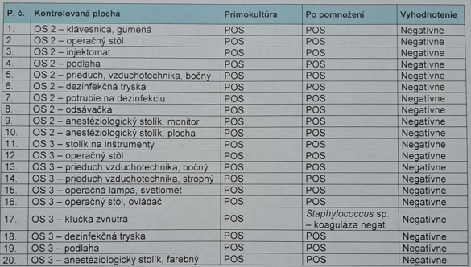
Mikrobiálne osídlenie prostredia
Centrálne operačné sály

Slide 19
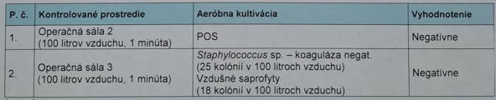
Mikrobiálne osídlenie ovzdušia
Dátum | Pracovisko | Výsledky (počet, hodnotenie)
22.1.2025 |  | 2, 0 pozitívnych, 2 negatívne
24.3.2025 |  | 16, 6 pozitívnych, 10 negatívny
29.4.2025 |  | 3, 0 pozitívnych, 3 negatívne
05/2025 |  | 6, 0 pozitívnych 6 negatívnych
30.6.2025 |  | 6, 3 pozitívne, 3 negatívne
1.7.2025 |  | 11, 8 pozitívnych, 3 negatívne
8.9.2025 |  | 4, 4 pozitívne, 0 negatívnych
SPOLU |  | 48, 21 pozitívnych, 27 negatívnych

Slide 20
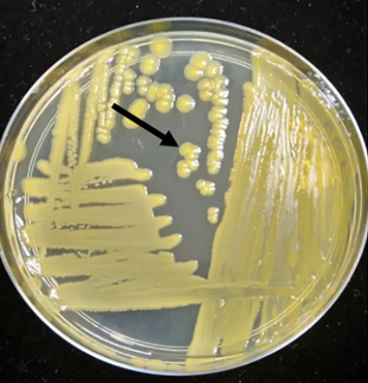
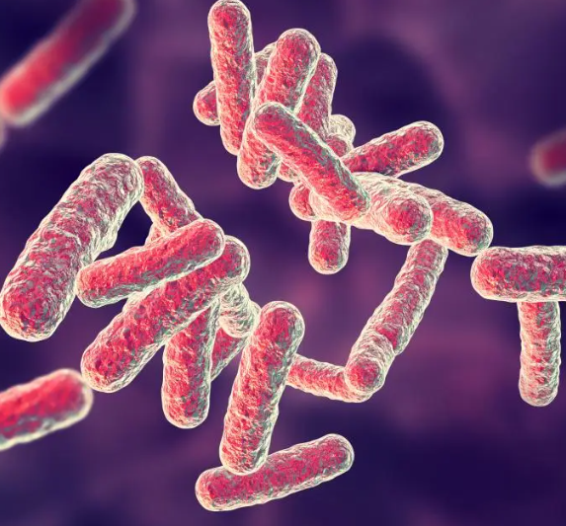
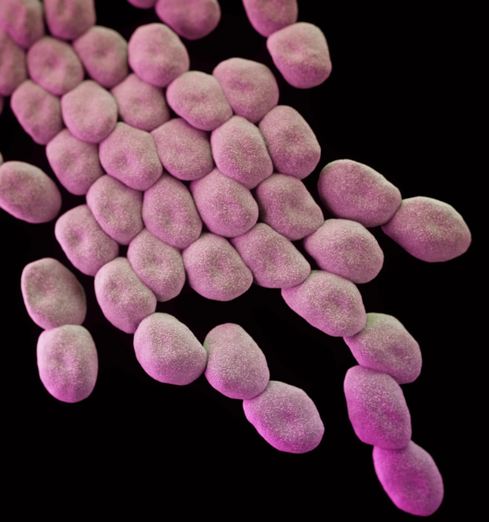
Pantoea spp.
Pseudomonas spp.
Acinetobacter spp.

Slide 21
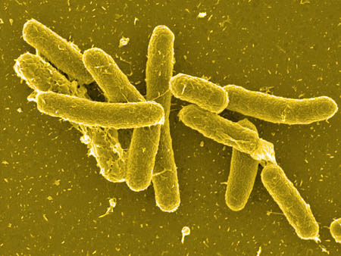
Enterobaktérie

Slide 22
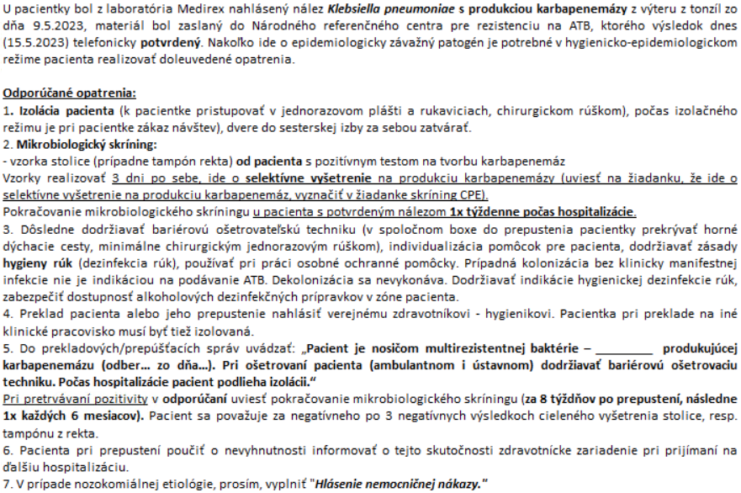

Slide 23

Ideál – plný variant izolácie
Označenie izby, pracoviska, boxu
Podľa technických možností oddelenia, podľa možností ľudských zdrojov na pracovisku

Slide 24
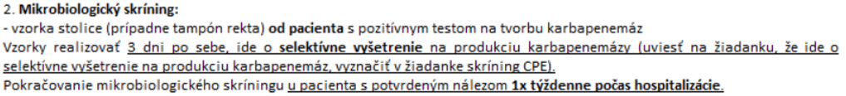
Pri preklade pacienta na iné pracovisko v prípade neukončenia skríningu upozorniť dané pracovisko na dokončenie a pokračovanie skríningu

Slide 25
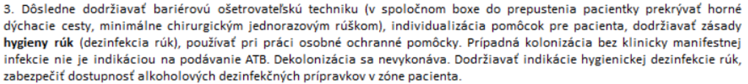
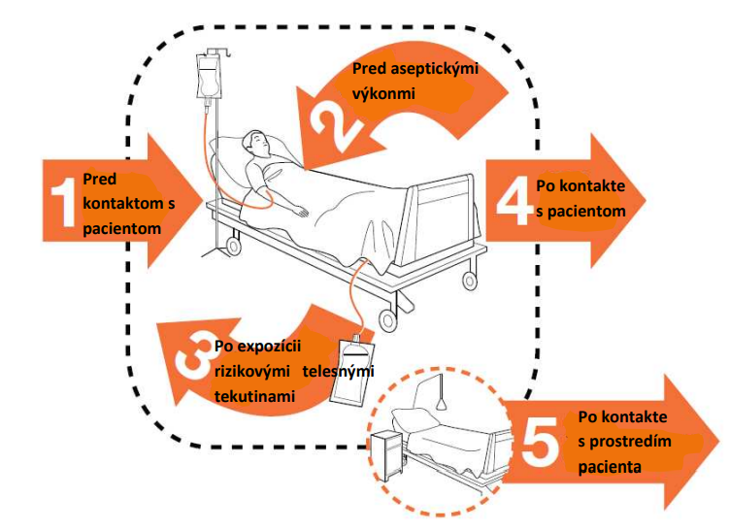
Hygiena rúk
Bariérová ošetrovacia technika
Individualizácia zdravotníckych pomôcok

Slide 26
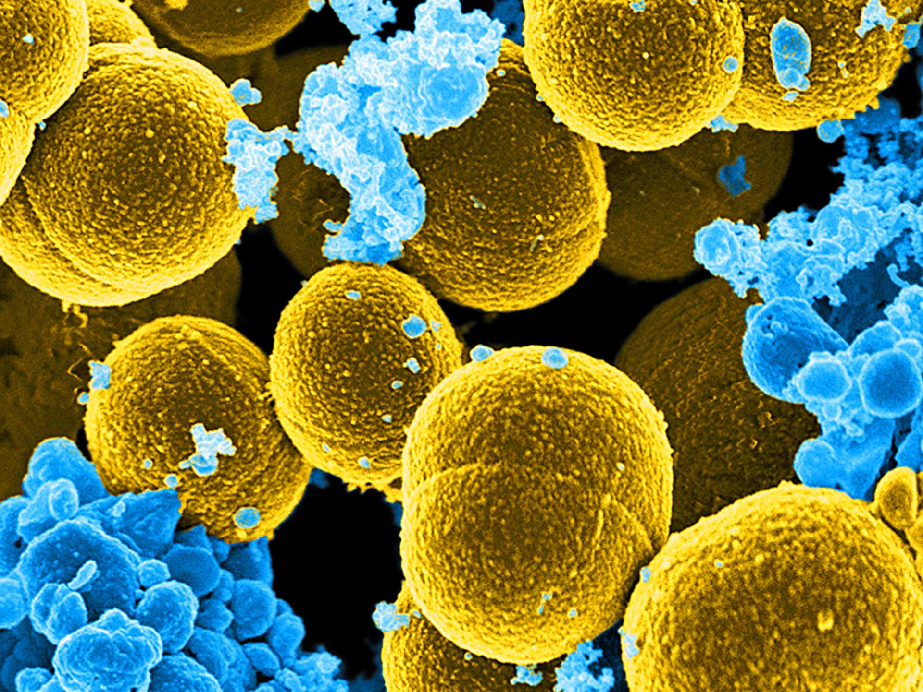
MRSA

Slide 27
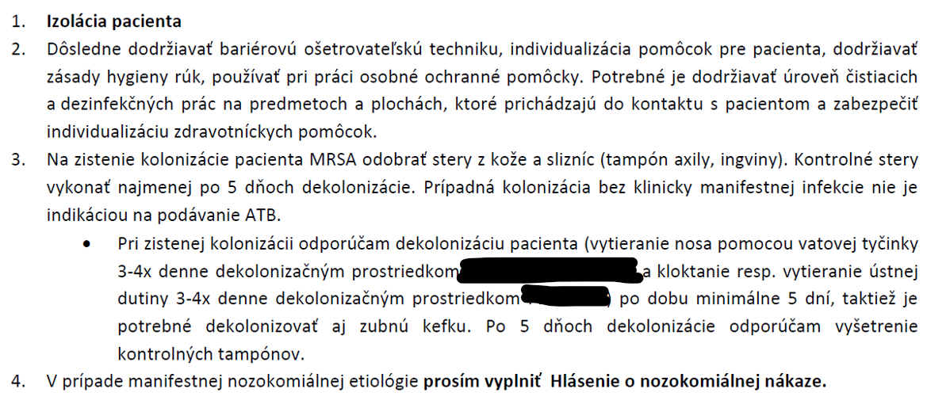
Dekolonizácia pacienta

Slide 28
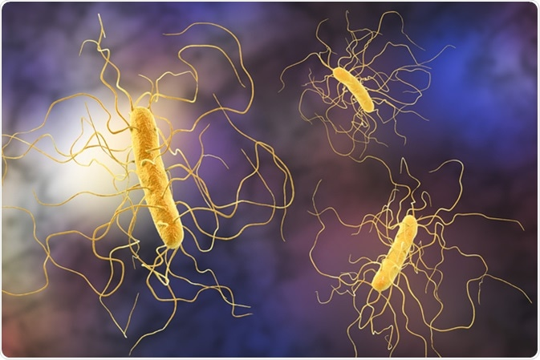
Clostridioides difficile

Slide 29
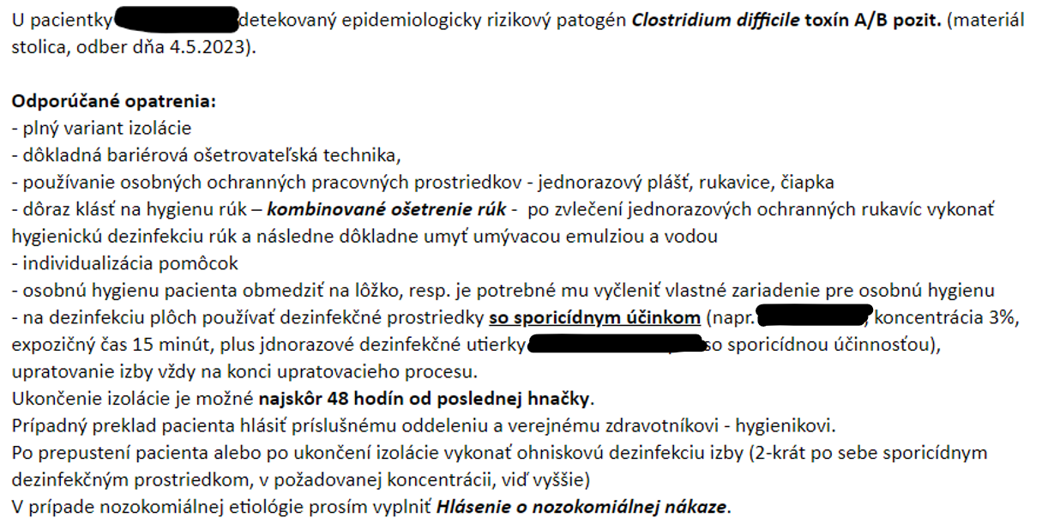

Slide 30
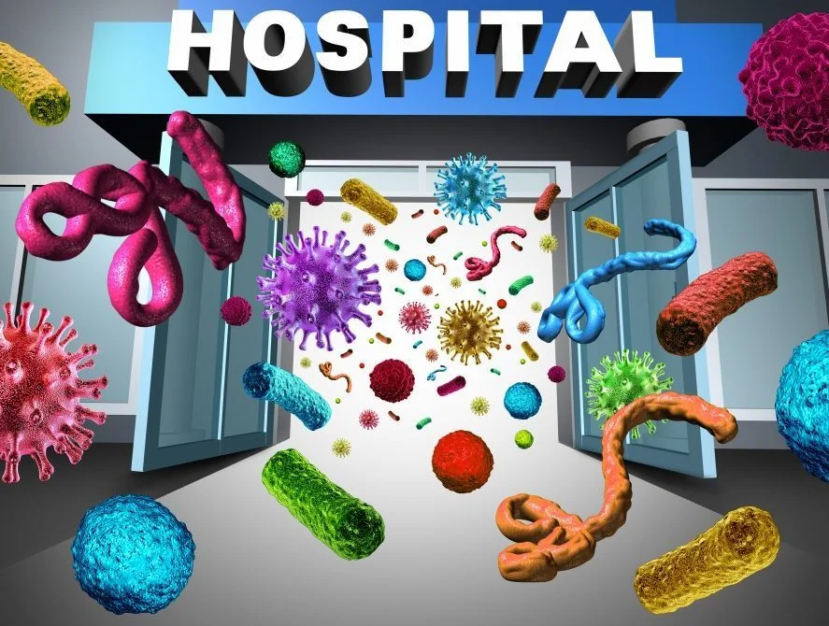
Ďakujem za pozornosť

